Slide 1


Je compose pour vous avec ma douce et fidèle amie
Au Maroc
N° 7 Par Lande

Slide 2

Je compose pour vous avec ma douce et fidèle amie
Politique de droit d'auteur. Si le pps que vous avez placé sur Ma Planète enfreint les droits d'auteur, ou est un pps modifié partiellement, il sera effacé sans avis à la première plainte de l'auteur.

Slide 3
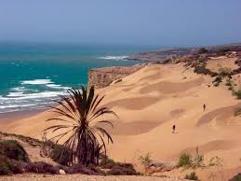
Je compose pour vous avec ma douce et fidèle amie

Slide 4
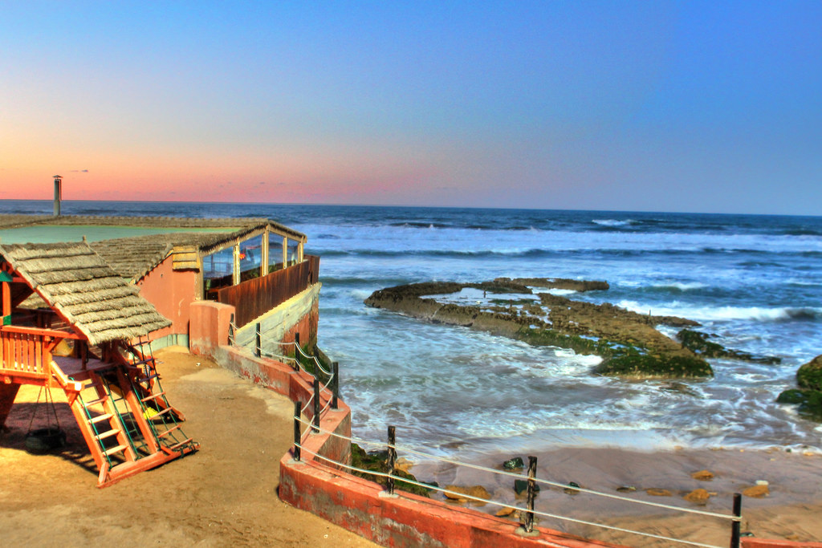
Je compose pour vous avec ma douce et fidèle amie

Slide 5
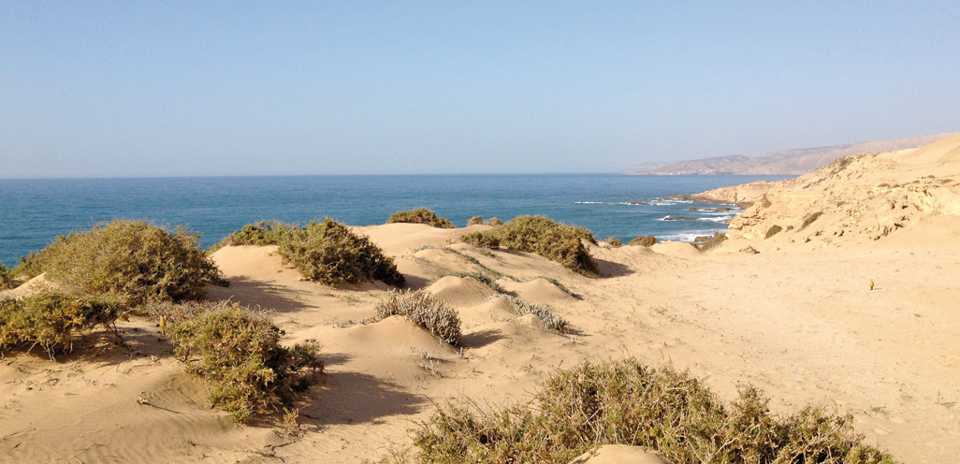
Je compose pour vous avec ma douce et fidèle amie

Slide 6
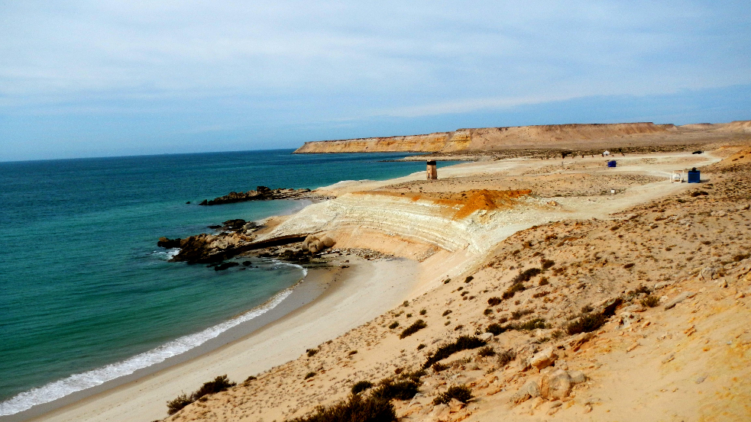
Je compose pour vous avec ma douce et fidèle amie

Slide 7
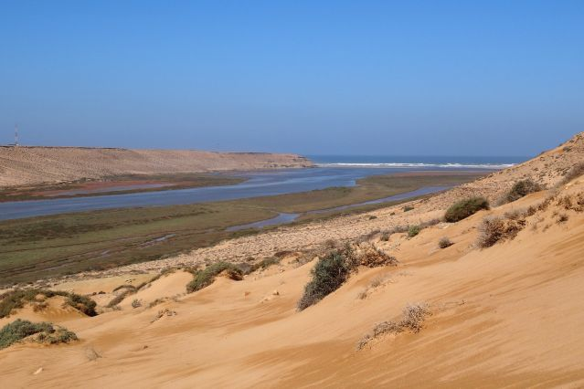
Je compose pour vous avec ma douce et fidèle amie

Slide 8
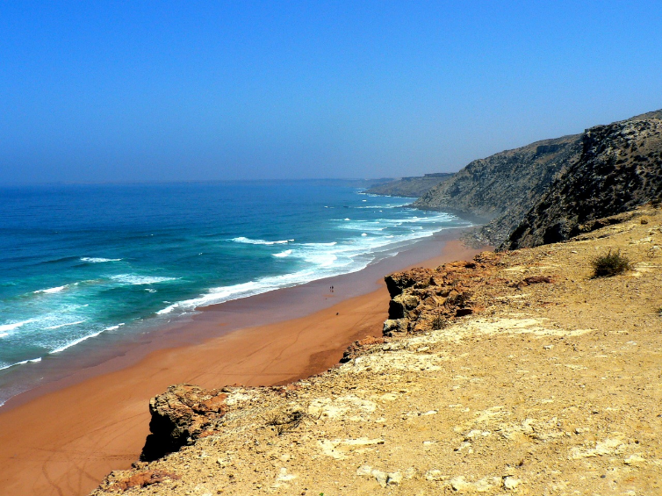
Je compose pour vous avec ma douce et fidèle amie

Slide 9
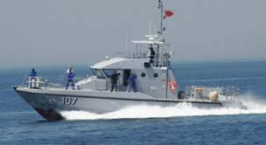
Je compose pour vous avec ma douce et fidèle amie

Slide 10
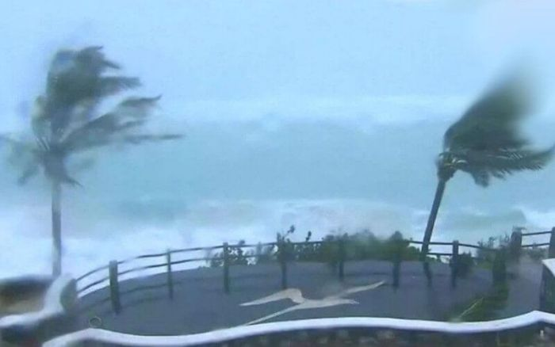
Je compose pour vous avec ma douce et fidèle amie

Slide 11
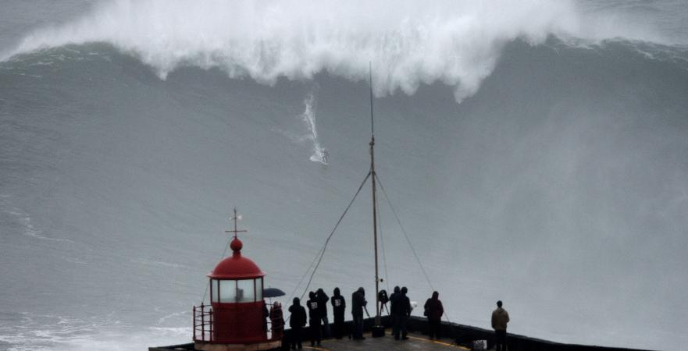
Je compose pour vous avec ma douce et fidèle amie

Slide 12
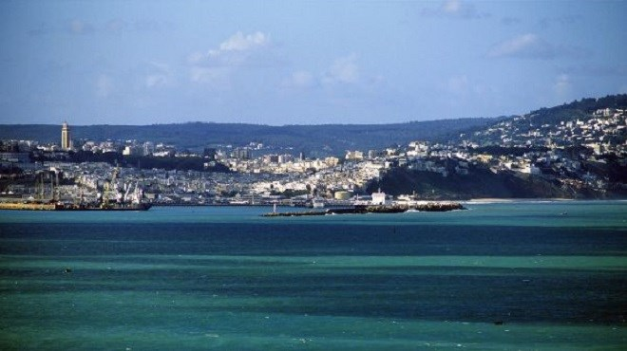
Je compose pour vous avec ma douce et fidèle amie

Slide 13
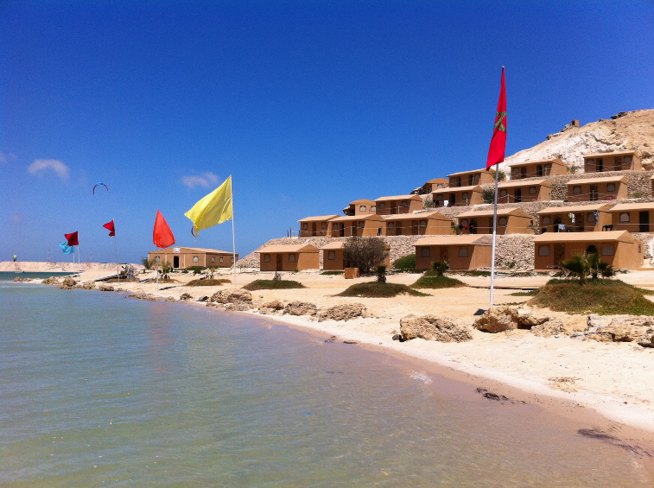
Je compose pour vous avec ma douce et fidèle amie

Slide 14
Je compose pour vous avec ma douce et fidèle amie
C’était
Au Maroc
Par Lande

